Slide 1

Projektna aktivnost za Međunarodni dan primalja 5.svibnja 2021.
Medicinska škola Pula
Zagrebačka 30 Pula

Slide 2
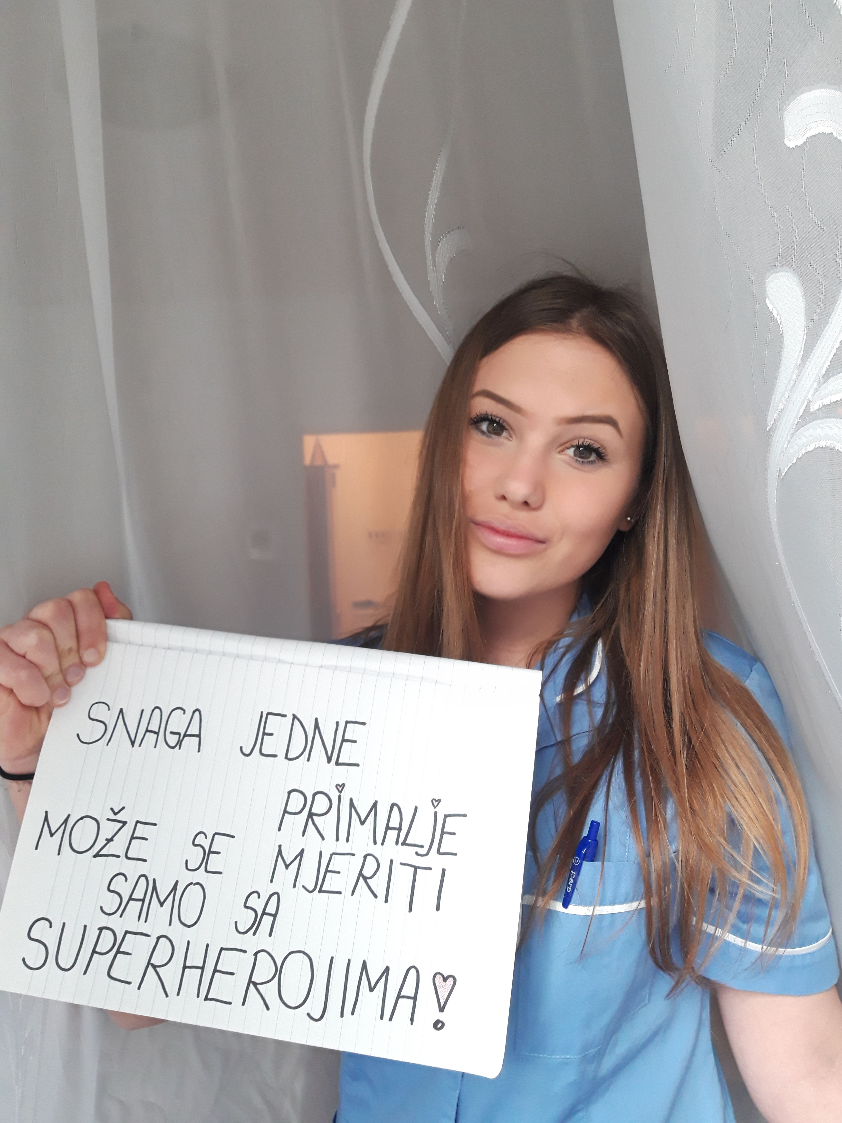
UVOD

Slide 3

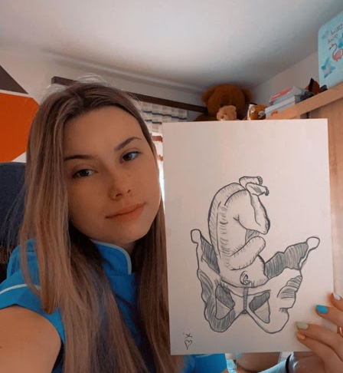

Slide 4
PROJEKTNE AKTIVNOSTI
1. PRIPREMA TORBE ZA POROD
2. POLOŽAJI DOJENJA

Slide 6
1. PRIPREMANJE TORBE ZA POROD
Razmisli što trudnica treba prirpemiti u torbu za porod
Klikom na poveznicu pomogni joj spremiti torbu!
SRETNO!
https://wordwall.net/play/1818/436/836

Slide 7
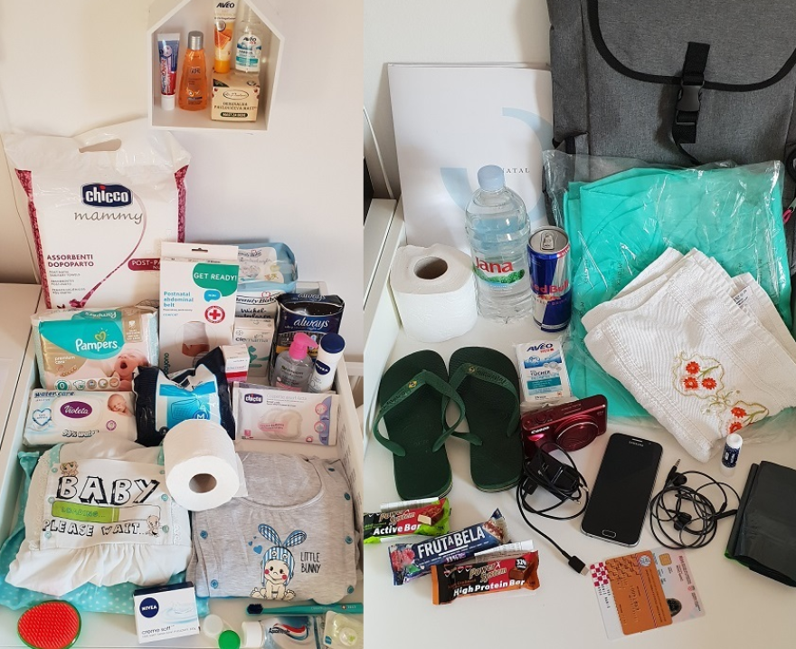
https://www.maminacarolija.hr/novosti/popis-za-rodiliste-sto-sve-treba-biti-u-torbi/

Slide 9
2. POLOŽAJI DOJENJA
Razmisli u kojem sve položaju rodilja može dojiti
Klikom na poveznicu zaigraj igru i posloži odgovarajuću sliku uz odgovarajući naziv
Sretno!
https://wordwall.net/play/1821/521/965

Slide 10
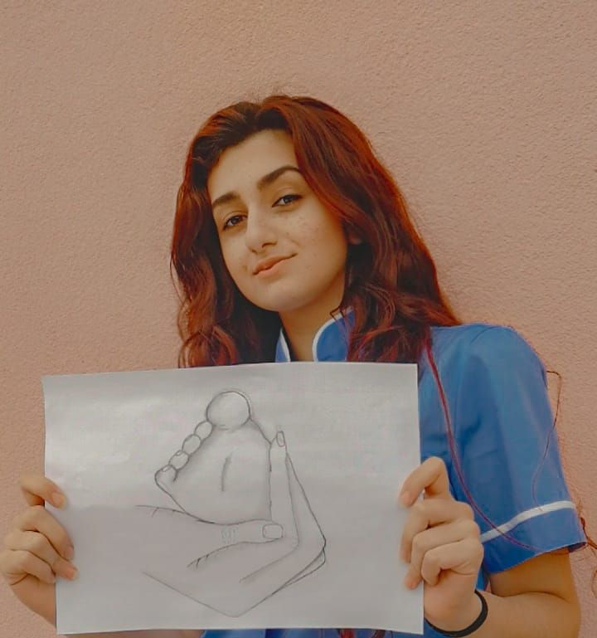

TKO ŽELI ZNATI VIŠE…

Slide 11
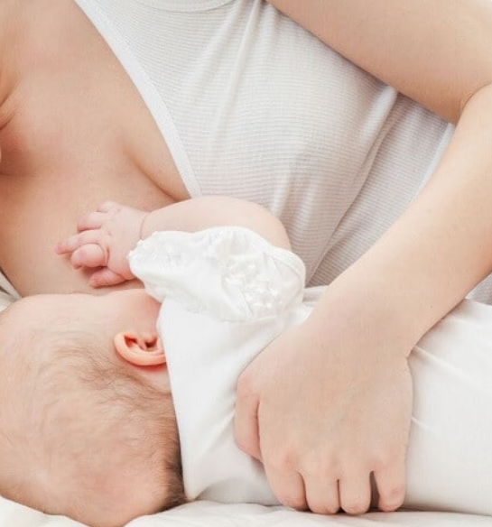
Koji položaj dojenja upotrijebiti u specifičnim situacijama?
Kod epiziotomije:
ležeći položaj
Kod carskog reza, da beba ne pritišće trbuh:
ležeći položaj, položaj nogometne lopte
https://www.maminsvijet.hr/briga-o-djeci/bebe-i-malisani/polozaji-za-dojenje-koji-je-najbolji-polozaj-te-kako-pravilno-dojiti/

Slide 12

Kod djece male porođajne težine, prerano rođene djece i djece koja imaju problema s hvatanjem dojke (zbog bolje preglednosti):
unakrsni hvat, položaj kolijevke, položaj nogometne lopte
Kod oštećenja bradavica:
mijenjati položaje, tako da djetetove desni ne pritišću mjesto oštećenja
https://eljekarna24.hr/savjeti/dojenje-bebe-savjeti-72/

Slide 13
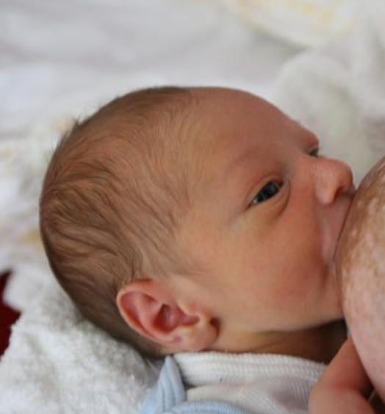
Kod začepljenja kanalića i mastitisa:
mijenjati položaje, tako da je djetetova brada okrenuta prema mjestu začepljenja (tako bolje isprazni taj dio) položaj u kojem dijete postavite na dekicu na pod, a vi ste četveronoške nagnuti nad njim – tako gravitacija pomaže pri pražnjenju kanalića, a možete se okrenuti u bilo kojem smjeru, djetetovom bradom prema mjestu začepljenja
https://www.roda.hr/portal/dojenje/problemi-i-poteskoce-u-dojenju/zastoj-mlijeka.html

Slide 14
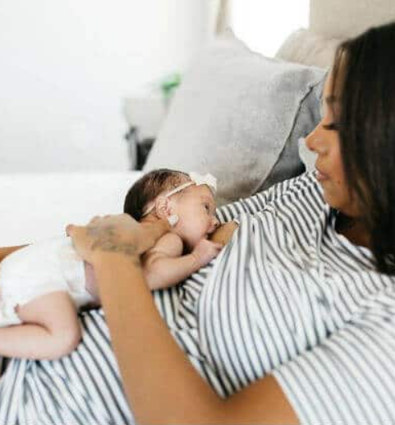
Kod prejakog refleksa otpuštanja mlijeka:
sjedeći položaj u kojem ste malo nagnuti unazad, tako da mlijeko ne curi prema dolje djetetu u usta, ležeći položaj, ili čak da legnete na leđa, a dijete na vama i odozgo sisa (kod jakog mlaza)
https://www.maminsvijet.hr/briga-o-djeci/bebe-i-malisani/polozaji-za-dojenje-koji-je-najbolji-polozaj-te-kako-pravilno-dojiti/

Slide 15
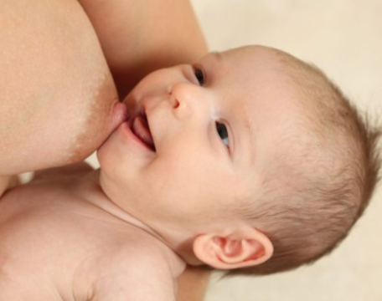
Kako rukom pridržavati dojku?
U bilo kojem položaju za dojenje trebali biste rukom pridržavati svoju dojku kako bi dijete moglo pravilno uhvatiti bradavicu i areolu
Pripaziti da su prsti dovoljno udaljeni od areole, da ne smetaju djetetovim ustima
Ukoliko imate velike dojke možete si pomoći tako da ih držite stavljajući smotanu pelenu ili ručnik ispod njih
https://www.roditelji.hr/beba/majcino-mlijeko-cudo-prirode/

Slide 16
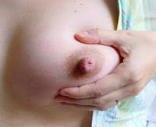
Postoji nekoliko načina na koje možete pridržavati dojku:
C-hvat - palac je s gornje strane, a ostala četiri prsta s donje strane dojke, tako da zajedno formiraju slovo C. Ako je dojka velika ili ako su bradavica i areola veliki u odnosu na djetetova usta, možete lagano stisnuti prste da vrh dojke postane ovalan i sasvim malo zakrenuti prema gore, jer dijete mora dobro zahvatiti s donje strane.

Slide 17
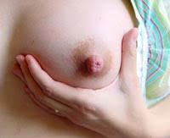
U-hvat - započinje tako da majka postavi četiri prsta (osim palca) ispod dojke, ravno priljubljene, a zatim spusti lakat tako da kažiprst i ostali prsti kliznu okomito s jedne strane dojke, a palac okomito s druge strane dojke. Ovaj hvat je pogodan samo za položaj kolijevke i obrnuti položaj kolijevke, a zgodan je zbog preglednosti.

Slide 18
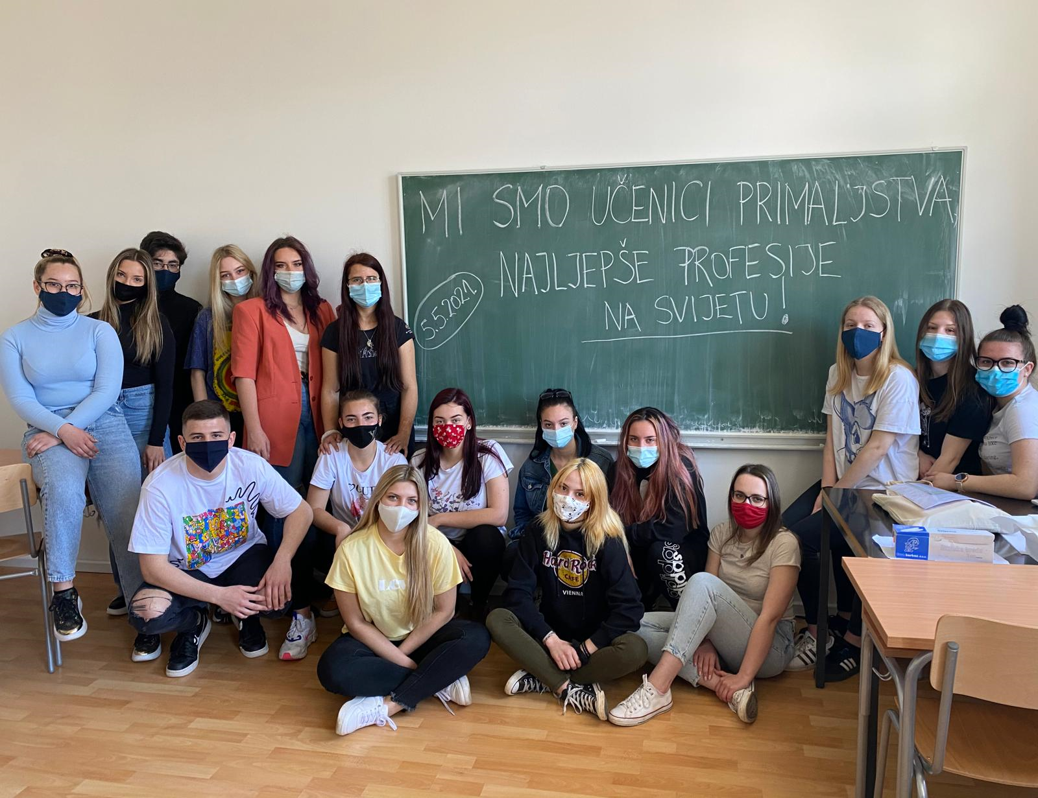

Slide 19
HVALA VAM NA POZORNOSTI!

